Slide 1
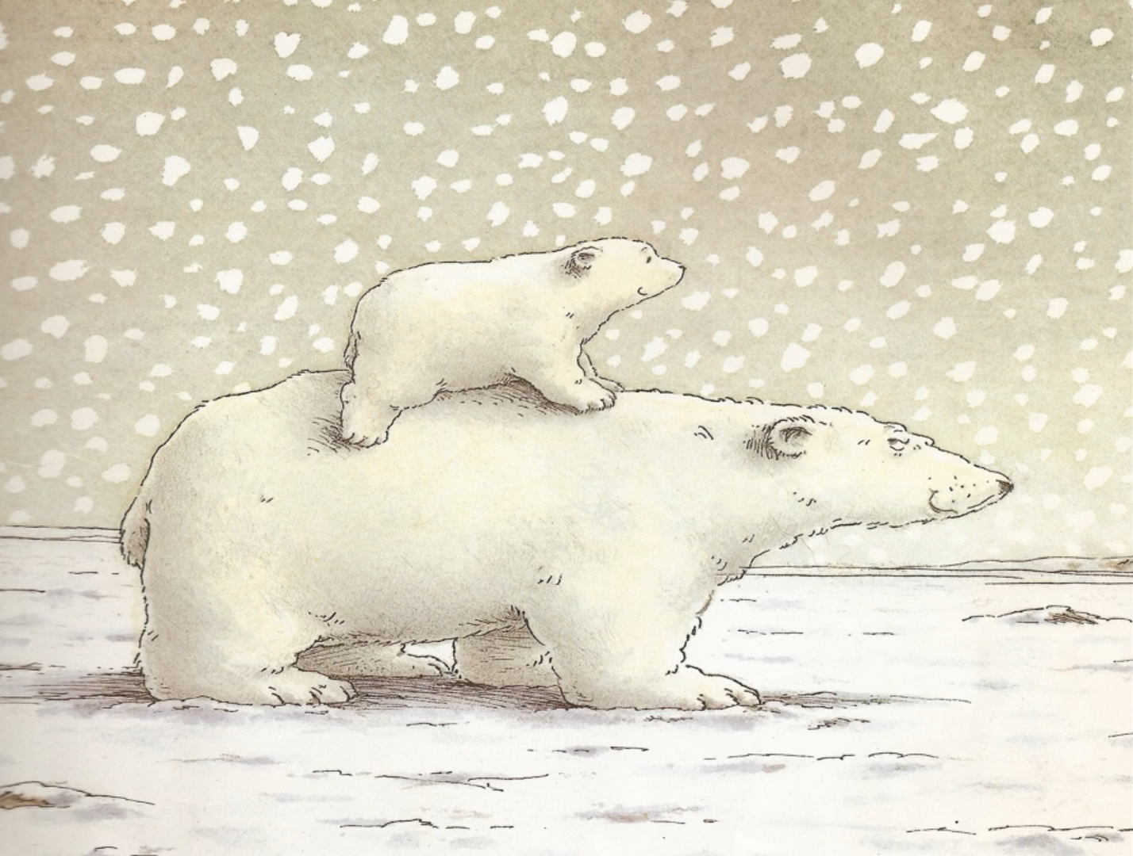

PRAVLJICA
BELI MEDVEDEK, KAM GREŠ?

Slide 2

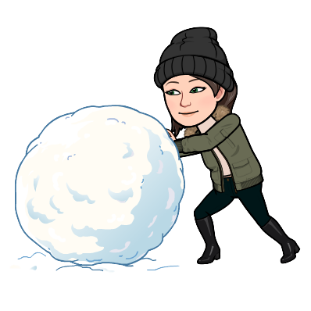
KAJ VSE JE BELO?
NAŠTEJ ČIMVEČ BESED.

Slide 3
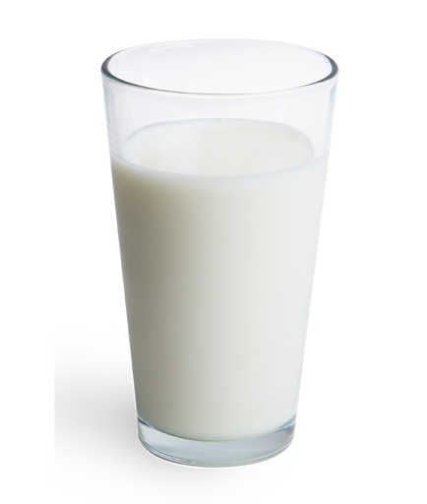
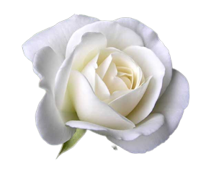

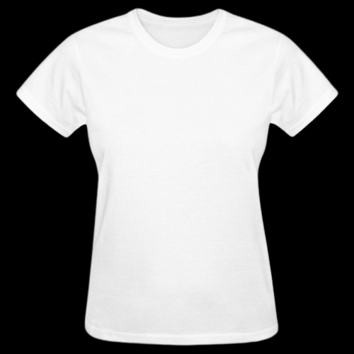


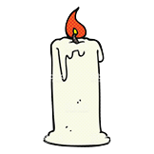

Slide 4
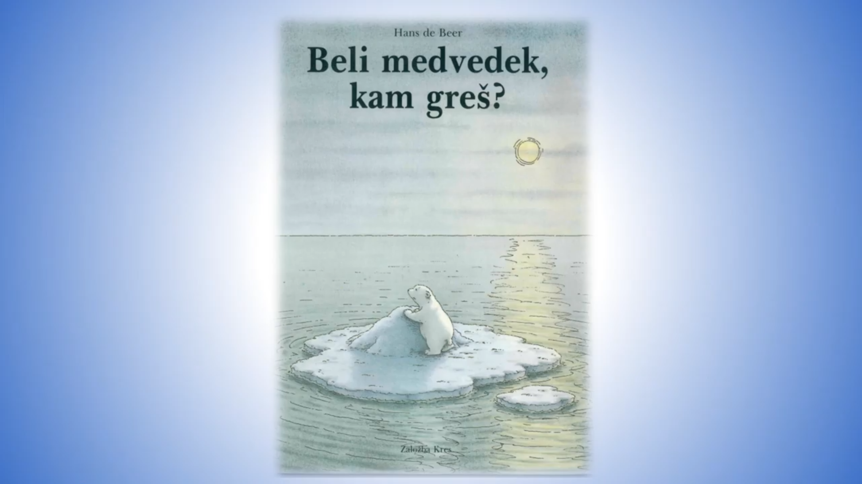
BELI SO TUDI MEDVEDI,
KOT V PRAVLJICI
HANSA DE BEERA
BELI MEDVEDEK, KAM GREŠ?

Slide 5

PRISLUHNI PRAVLJICI
NA SPODNJI POVEZAVI
https://youtu.be/hMTqRrDQlhg

Slide 6
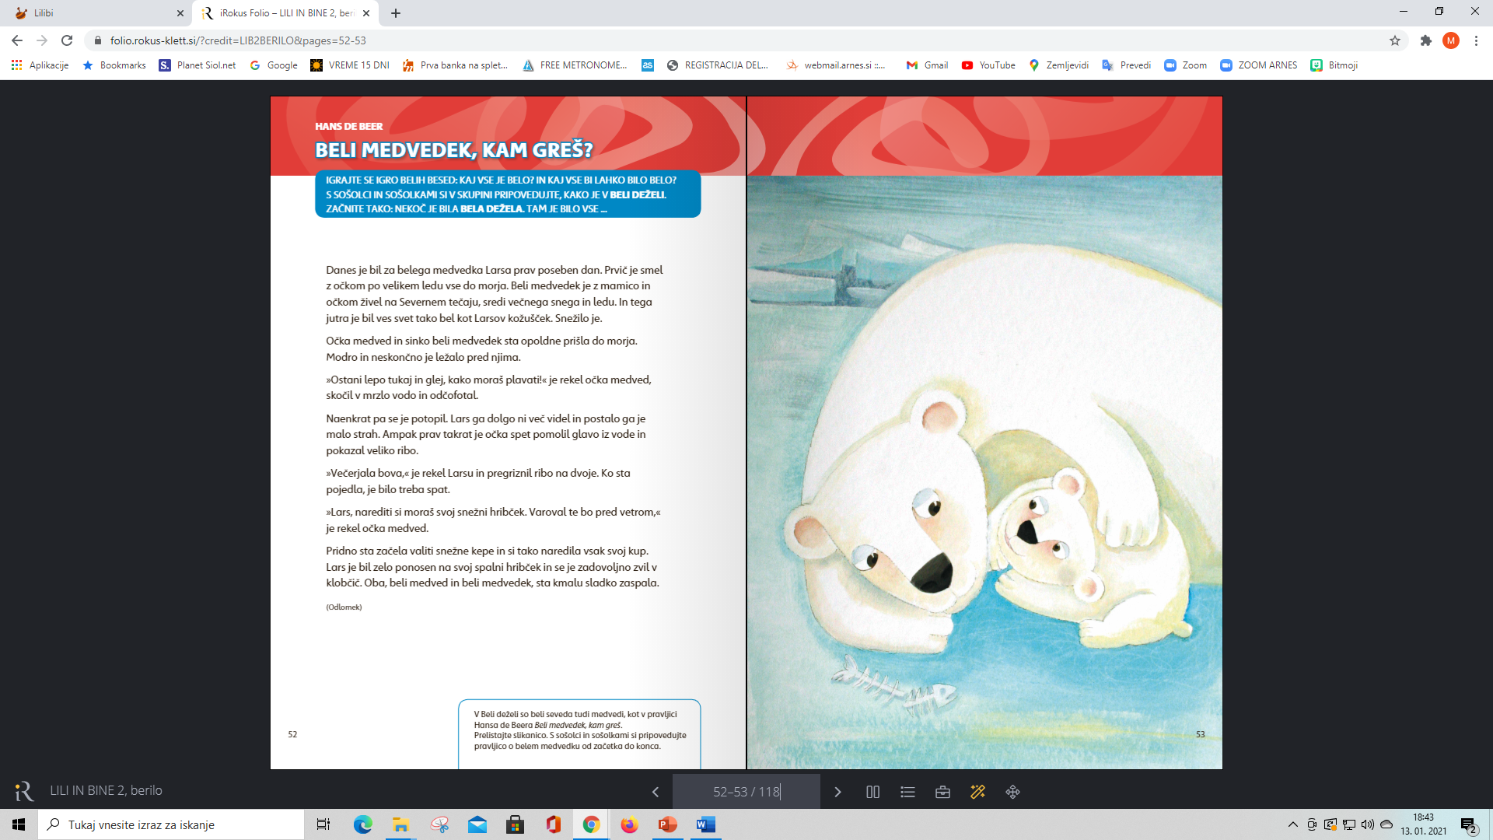
ODPRI BERILO NA STRANI 52.
GLASNO PREBERI ODLOMEK.

Slide 7
V ZVEZEK SLOVENŠČINE ZAPIŠI AVTORJA IN NASLOV PRAVLJICE.
HANS DE BEER
BELI MEDVEDEK, KAM GREŠ?
ILUSTRIRAJ NAJLJUBŠI DEL IZ PRAVLJICE.
NAPIŠI 2 DO 4 POVEDI Z VELIKIMI TISKANIMI ČRKAMI.

